Slide 1
Berekenen R_{c} waarde constructie (spouwmuur)
Herhaling vorige les
Bouwbesluit
Berekenen R_{m}
Correctiefactor α
Berekenen R_{c}
Huiswerk
Renee Lugers

Slide 2
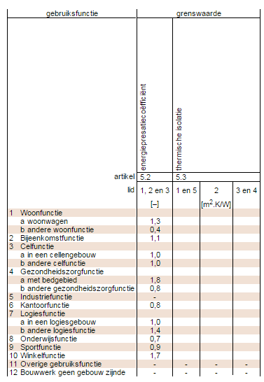
Bouwbesluit
http://www.bouwbesluitonline.nl/
-
-
-
-
-
-
-
-
-
-
-
-
-
-
-
-
-
-
-
-
-
-
-
-
-
-
-
-
-
-
-
-
-
-
-
-
-
-
-
-
-
-
Renee Lugers

Slide 3
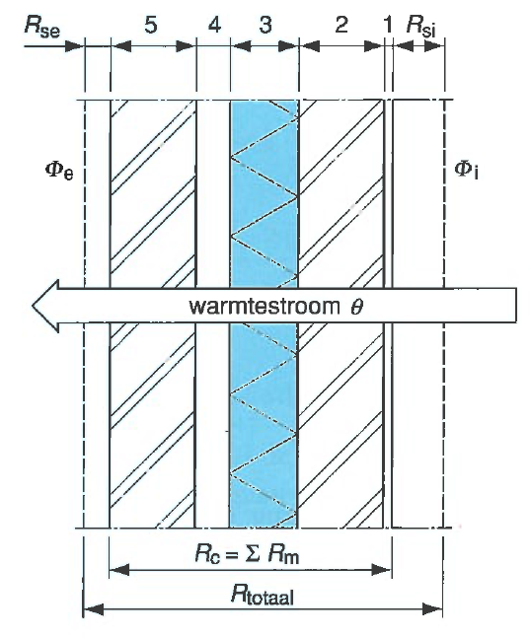
Berekenen R_{c} waarde constructie
$$\text{R}\text{c}=\frac{\text{Ʃ}\text{Rm} }{1+\text{α}}$$
Renee Lugers

Slide 4
Berekenen R_{c} waarde constructie
$$\text{R}\text{c}=\frac{\text{Ʃ}\text{Rm} }{1+\text{α}}$$
Renee Lugers

Slide 5
Warmtegeleidingscoëfficiënt
Warmtegeleidingscoëfficiënt hangt af van de dichtheid van het materiaal. Hoe hoger de dichtheid, hoe beter de geleiding. Steen, staal en beton zijn goede geleiders. Hout, lucht en isolatiemateriaal zijn slechte geleiders.
Warmtegeleidingscoëfficiënt wordt aangeduid met λ (lambda)
Hoe groter λ, hoe groter het warmteverlies
λ is W/(m.k)
Warmteweerstand materiaal is te berekenen met de volgende formule
R_{m} = $\frac{1}{\text{λ}}$ ^{x} d R_{m} = $\frac{d}{\text{λ}}$
R_{m} = warmteweerstand materiaaldikte
d = de dikte van materiaal in meters
Renee Lugers

Slide 6
Correctiefactor α
$$\text{R}\text{c}=\frac{\text{Ʃ}\text{Rm} }{1+\text{α}}$$
Renee Lugers

Slide 7
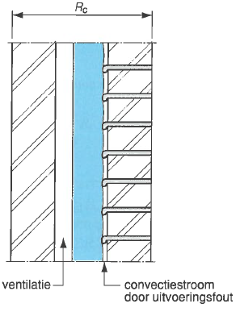
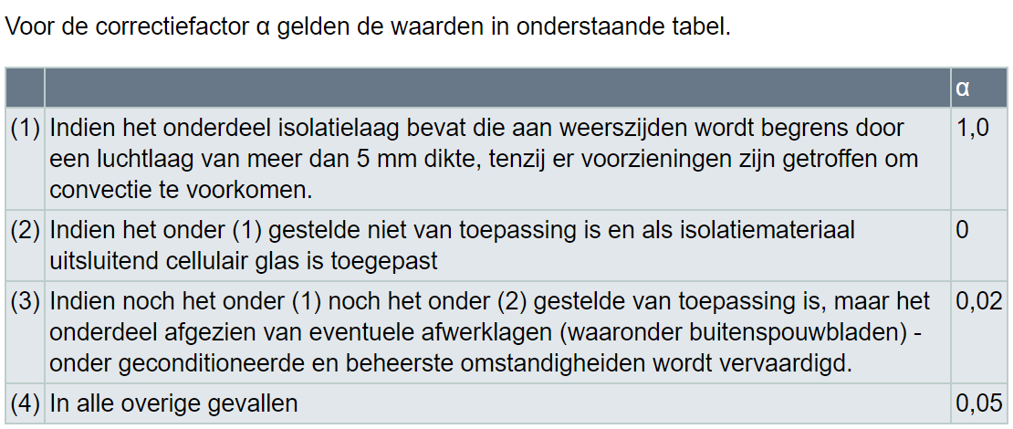
Correctiefactor α
Renee Lugers

Slide 8
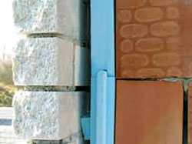
Correctiefactor α
Renee Lugers

Slide 9
Correctiefactor α
$\text{R}\text{c}=\frac{\text{Ʃ}\text{Rm} }{1+\text{α}}$ = $\text{R}\text{c}=\frac{\text{Ʃ}\text{Rm} }{1,05}$
α= Correctiefactor = 0,05
Deze moet in de berekening mee worden genomen bij het berekenen van de R_{C} waarden
Renee Lugers

Slide 10
Berekenen R_{c} waarde
R_{c} = ƩR_{m}
ƩR_{m} = R_{m1} + R_{m2} + R_{m3} + R _{m4} + R _{m5} enz…
$\text{R}\text{c}=\frac{\text{R}\text{1}\text{ + }\text{R}\text{2}\text{ + }\text{R}\text{3}\text{ + }\text{R}\text{4}\text{ + }\text{R}\text{5}}{1+\text{α}}$
$RC$ = Warmteweerstand constructie (alleen materialen constructie)
$R1$ = R_{m} = warmtegeleidingscoëffiënt van het materiaal in W/(m.K)
R_{m} = $\frac{d}{\text{λ}}$
R_{m} = warmteweerstand materiaaldikte
d = de dikte van materiaal in meters
λ = lambda
Renee Lugers

Slide 11
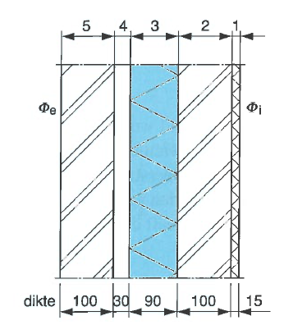
Voorbeeld som
1 = cementpleister D= 15mm
2 = kalkzandsteen 1900 kg D= 100mm
3 = PS-schuim (geëxpandeerd) D= 90mm
4 = luchtspouw D= 30mm
5 = baksteen (rood) 1600 kg D= 100mm
Renee Lugers

Slide 12
Zoek de λ in het tabellenboek
1 = cementpleister D= 15mm λ =
2 = kalkzandsteen 1900 kg D= 100mm λ =
3 = PS-schuim (geëxpandeerd) D= 90mm λ =
4 = luchtspouw D= 30mm =
5 = baksteen (rood) 1600 kg D= 100mm λ =
Luchtspouw is een vaste waarde R_{m}=0,18
Renee Lugers

Slide 13
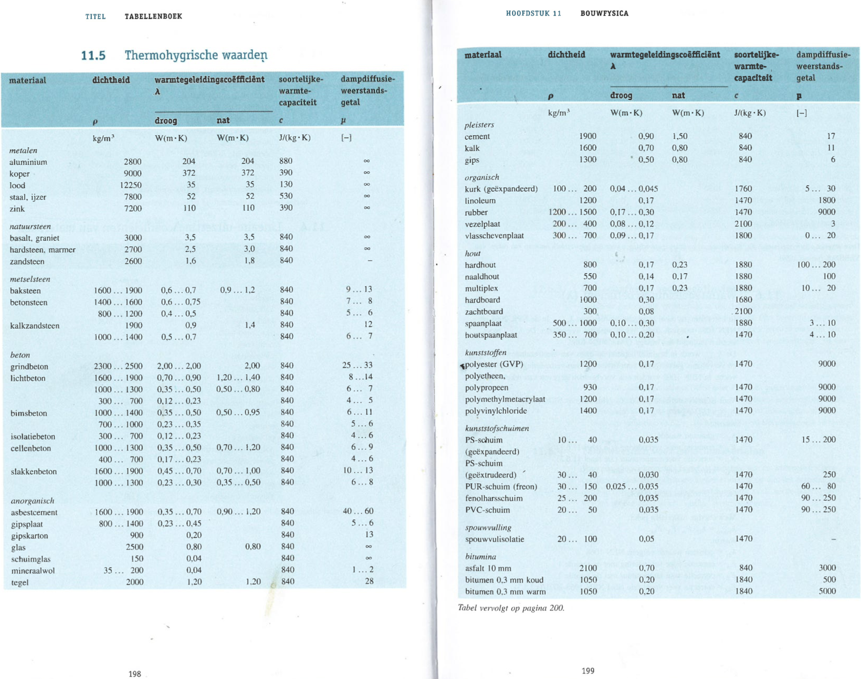
Zoek de λ in het tabellenboek
1 = cementpleister D= 15mm λ =
2 = kalkzandsteen 1900 kg D= 100mm λ =
3 = PS-schuim (geëxpandeerd) D= 90mm λ =
4 = luchtspouw D= 30mm = 0,18
5 = baksteen (rood) 1600 kg D= 100mm λ =
Renee Lugers

Slide 14
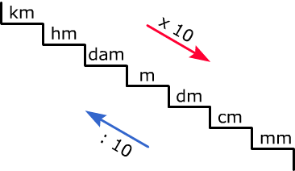
Berekenen van de dikte
1 = cementpleister D= 15mm λ = 0,9
2 = kalkzandsteen 1900 kg D= 100mm λ = 0,9
3 = PS-schuim (geëxpandeerd) D= 90mm λ = 0,035
4 = luchtspouw D= 30mm = 0,18
5 = baksteen (rood) 1600 kg D= 100mm λ = 0,6
Dikte na meters
Renee Lugers

Slide 15
Berekenen van de R_{m}-waardes
1 = cementpleister D= 0,015m λ = 0,9
2 = kalkzandsteen 1900 kg D= 0,100m λ = 0,9
3 = PS-schuim (geëxpandeerd) D= 0,090m λ = 0,035
4 = luchtspouw D= 0,030m = 0,18
5 = baksteen (rood) 1600 kg D= 0,100m λ = 0,6
R_{m} = $\frac{d}{\text{λ}}$
Renee Lugers

Slide 16
Berekenen van de R_{c}-waarde
1 = cementpleister D= 0,015m λ = 0,9 R_{m} =0,016
2 = kalkzandsteen 1900 kg D= 0,100m λ = 0,9 R_{m} =0,111
3 = PS-schuim (geëxpandeerd) D= 0,090m λ = 0,035 R_{m} =2,57
4 = luchtspouw D= 0,030m = 0,18 R_{m} =0,18
5 = baksteen (rood) 1600 kg D= 0,100m λ = 0,6 R_{m} =0,16
$$\text{R}\text{c}=\frac{\text{Ʃ}\text{Rm} }{1+\text{α}}$$
Renee Lugers

Slide 17
Het berekenen R_{c} waarde
$$\text{R}\text{c}=\frac{\text{Ʃ}\text{Rm} }{1+\text{α}}$$
$$\text{R}\text{c}=\frac{\text{R}\text{1}\text{ + }\text{R}\text{2}\text{ + }\text{R}\text{3}\text{ + }\text{R}\text{4}\text{ + }\text{R}\text{5}}{1+\text{α}}$$
α= Correctiefactor = 0,05
Renee Lugers

Slide 18
Het berekenen R_{c} waarde
$$\text{R}\text{c}=\frac{\text{0,015/0,9 }\text{+ }\text{0,1/0,}\text{9}\text{+ }\text{0,09/0,035 }\text{+ }\text{0,18 }\text{+ }\text{0,1/0,6}}{1+0,05}$$
$$\text{R}\text{c}=\frac{\text{3,0}46}{1,05}$$
$\text{R}\text{c}$=2,90
Renee Lugers

Slide 19
Berekenen R_{tot}
R_{tot} = R_{i} + ƩR_{m} + R_{e}
$Rtot$ = Totale warmteweerstand van de constructie
$Ri$ = Warmteweerstand interieur 0,13
$Re$ = Warmteweerstand exterieur 0,04
Renee Lugers

Slide 20
Berekenen R_{tot}
R_{tot} =0,13 + 3,046 + 0,04
R_{tot} =3,216
$Rtot$ = Totale warmteweerstand van de constructie
$Ri$ = Warmteweerstand interieur 0,13
$Re$ = Warmteweerstand exterieur 0,04
Renee Lugers

